Slide 1


Seed
2020년도 졸업작품 기획 발표
지도교수/ 송인희 교수님
이용희 교수님
2017180006 김지영
2017184002 구건모
2017184024 이예지
Notes:
종설기 발표 담당 Seed 팀 김지영 – 발표 시작
-------------------------------------------------
안녕하세요 Seed팀의 졸업작품 기획 발표를 시작하겠습니다.
장르에 대해서만 퍼즐이라고 하고
그 이외에는 장애물이라 표현
합성 시스템 설명할 때는 합성 창을 따로 열어서 직접 아이템을 끌어다 놔서 아이템 조합을 할 수 있다.
퍼즐 예시에서
조합해서 (X) => 풀어서 말하기 : 노란 씨앗을 던지고 그 위에 초록
캐릭터 설며할 때 스토리는 앞서 말한 대로 입니다.
카메라 이야기 할 때 마우스에 따라 이야기 -> 마우스를 상하좌우를 이동 -> 카메라가 바라보는 방향도 똑같이 움직입니다.
애니메이션 설명 -> 세부적인 애니메이션을 만들기 어렵기 때문에 블렌딩을 이용하여 저희가 합쳐서 사용할 예정입니다. (애니메이션이 많은데 -> 모델러가 다 만들지 않기 위해서 세부적인 애니메이션이 많이 들어가야 상태에 따라서 / 유니티에서 블렌딩을 해서 애니메이션이 많은 것 처럼 -> 많은 애니메이션이 있는 것 처럼 표현 할 예정 (절대 블렌딩을 기술이라고 말하면 안됩니다 )

Slide 2


CONTENTS
01
개인별 준비 현황
05
기술적 요소 및 중점 연구분야
02
개발 환경
06
타 게임과의 차별성
03
연구 목적
07
역할 분담 및 일정
04
게임 소개 및 방법
08
참고문헌
Notes:
>> 목차 다음과 같습니다.
목차는 다음과 같습니다.

Slide 3
01 개인별 준비 현황
개인별 관련 수강 과목 및 개발 능력과 관련된 경력
Name | 역할 | 수강 과목 | 개발 관련 경력
김지영 | 기획 그래픽 | 컴퓨터 그래픽스, 게임 수학 모델링1,2 애니메이션 1 게임기획, 레벨 및 시스템 디자인 | 창업동아리(네루)-하하손내(기획) Juciy Lab 연구실 – Drone Tracks(기획/서브 그래픽) / Drone Master (유지보수)
구건모 | 클라이언트 | 컴퓨터 그래픽스, 게임 수학 2D게임프로그래밍, 인공지능 게임엔진1,2, 게임 인터페이스 | 창업동아리(네루) - 하하손내, 더타워(GMS 클라) 창업동아리(컬러플) - 피크타운(Unity 클라) 현장실습(빅레이더) – 슈퍼힙합대전(Unity 클라)
이예지 | 클라이언트 그래픽 | 컴퓨터 그래픽스, 게임 수학 게임엔진1,2, 게임 인터페이스 모델링1,2, 애니메이션 1 | 창업동아리(컬러플) – 피크타운(Unity 클라)
Notes:
>> 졸업 작품 팀원 소개 – 기획/그래픽 김지영 // 클라이언트 – 구건모 / 클라이언트 및 그래픽 – 이예지
졸업작품 팀원을 소개하겠습니다. 기획 그래픽을 맡은 김지영 / 클라이언트 구건모 / 클라이언트 및 그래픽 이예지 입니다.

Slide 4







02 개발 환경
개발 환경
게임은 어떤 환경에서 개발 될 것인가?
Microsoft Window 10
Adobe Create Cloud
Visual Studio 2019
Autodesk 3Ds Max
Unity2019.2.5f
Git hub
그림 1
Notes:
개발환경 유니티 개발
다음과 같습니다. 저희는 유니티를 활용해서 개발 할 계획입니다.

Slide 5
03 연구 목적
연구 목적
특수 씨앗을 사용해 지형 장애물을 풀어가며 부모님을 찾는 퍼즐 어드벤쳐 게임 개발
재료를 합성해서 만든 특수한 힘을 가진 씨앗
플레이어 자신이 주인공이 되어
시나리오를 중심으로 모험하는 게임
“다양한” 장애요소 (지형적인 장애물, 피폭 수치 등)를 특수 씨앗을 활용해 해결
한가지 문제에 대한 여러가지 해결책을 플레이어가 스스로 선택할 수 있음
3D Max를 이용한 로우 폴리곤 모델링과 일러스트레이터를 이용한 UI 자체제작
유니티 엔진을 이용한 3인칭 3D 자유시점 게임 개발
Notes:
연구 목적 > 퍼즐 어드벤쳐 게임 개발 > 다양한 장애요소 특수 씨앗 활용해 해결 >> 그래픽 컨셉 로우 폴리곤 모델링으로 자체제작 > 3D 자유시점 게임 개발
저희게임은 특수 씨앗을 사용해 지형 장애물을 풀어가며 부모님을 찾는 퍼즐 어드벤쳐 게임입니다.
지형 장애물에는 지형적인 장애물이나 피폭수치 등이 있고 이 장애물을 해결하기 위해 특수 씨앗이라는 게임 아이템을 사용합니다.
그래픽 컨셉은 로우 폴리곤 모델링입니다.

Slide 6

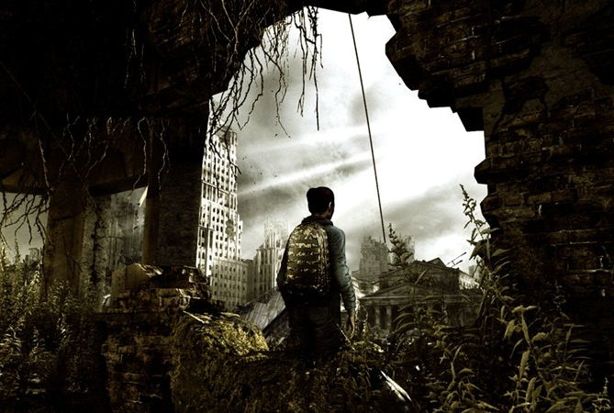



04 게임 소개 및 방법
게임 컨셉
시놉시스 | 핵 전쟁 이후 피폭된 세계에서
부모님을 만나기 위한 소녀의 여정을 함께하자!
장르 |
특수 씨앗을 이용한 길 찾기 퍼즐 어드벤쳐 게임!
게임 플레이 |
증가하는 피폭수치를 낮추기 위해 치료제를 섭취 해야 함
피폭수치가 MAX가 되면 GAMEOVER!
그림 1
치료제를 얻기 위해 or 지나갈 수 없는 길(퍼즐)을
특수 씨앗을 활용해서 해결하자!
Notes:
게임 컨셉입니다. 스토리 > 핵전쟁 이후 식랑자원 부족 > 식량난 해결 위한 식물연구 끌려간 부모님 > 남기신 쪽지 발견 > 부모님을 만나러 가는 소녀가 되어 > 특수 씨앗 활용 장애물 헤쳐나가는 게임
게임 컨셉은 핵 전쟁 이후에 식량 자원이 부족해져 식량난을 해결하기 위한 식물 연구에 끌려간 부모님이 (특수 씨앗을 가지고 연구소로 와 달라고 하시는) 남기신 쪽지를 1년 후에 발견
부모님을 만나려 가는 소녀가 되어 특수 씨앗을 활용해 장애물을 해쳐 나가는 게임
(장애물 중에) 증가하는 피폭 수치를 낮추기 위해 치료제를 섭취해야 합니다.
치료제를 얻기 위해 특수 씨앗을 활용합니다.

Slide 7





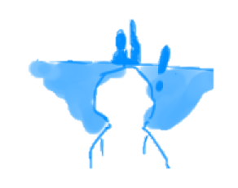
04 게임 소개 및 방법
게임 규모
예상 플레이 시간
4 ~ 7시간
맵 크기 25km^2, 마을 4종류 + 공장
캐릭터
Player, 메인 NPC 5명, 일반 NPC(마을주민)
아이템 개수
특수 씨앗 11종, 재료 35종, 장비&소모품 15종
퀘스트
메인 : 약 30개, 서브 : 약 50개
장애물
마을과 마을 사이 장애물 25개, 총 장애물 유형 20개
엔딩
서브 퀘스트의 완료 여부에 따른 멀티 엔딩 시스템
Notes:
예상플레이 시간
>맵 크기 > 캐릭터 Player 1명 메인 NPC 5명 > 기타 마을마다 10명씩 >
아이템 개수 특수 씨앗 11종 재료 35종 > 장비 소모품 15종
퀘스트 / 장애물 > 엔딩 이렇게 구성 될 예정입니다.
(시간 부족 시 다음과 같고요 시전하기)
-----------------------------------------------------------
캐릭터, 아이템 개수, 퀘스트, 장애물이 이렇게 많다~
그래서 예상 플레이 시간은 4~7시간이 소요될 것같다
예상 플레이 시간은 4~7시간 목표로 잡았습니다.
플레이어 1명과 메인 NPC 5명에 / 일반 NPC는 마을마다 10명이 존재하고
아이템은 특수 씨앗 11종 재료 35종 장비&소모품 15종
퀘스트는 메인 서브 총 합해서 80개
(심부름 센터 처럼 NPC가 )
장애물 마을과 마을 사이 장애물 25개 총 장애물 유형 20개
위와 같은 콘텐츠가 있기 때문에 예상 플레이 시간을 다음과 같이 잡았습니다.
물어보면: 일반 NPC는

Slide 8
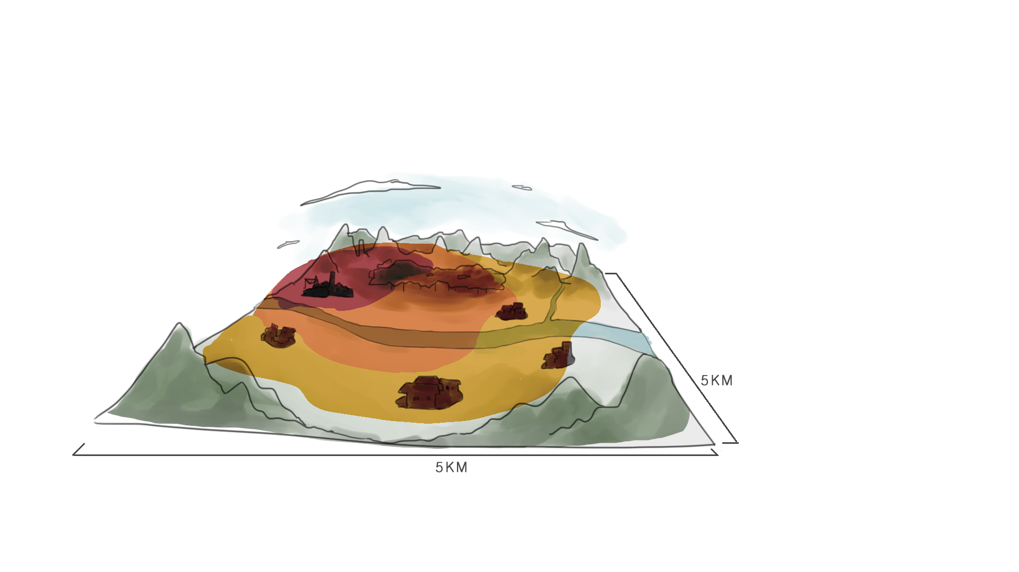
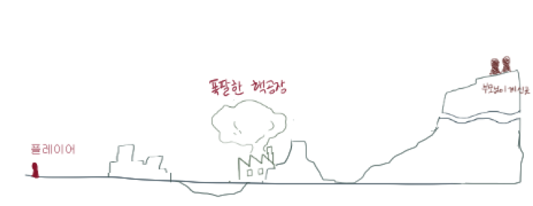
04 게임 소개 및 방법
맵 소개
게임의 무대가 되는 곳
공장
숲
N
마을
플레이어 진행방향
강
그림 12
S
시작 마을
그림 13
맵 사이즈 $25{km}^{2}$
폭파된 핵 공장에 가까워 질 수록 피폭 농도가 짙어 짐
피폭 농도와 피폭 수치 증가 속도는 비례함
Notes:
맵사이즈 > 공장 마을 등 > 주요 거점 사이 지형 장애물 분포 > 이때 맵 전체는 피폭된 상태 > 핵공장에 가까워 질수록 피폭 농도 짙어 짐
------------------------------
맵 사이즈는 25km2이며
공장, 마을 등 주요 거점 사이사이에 지형장애물이 분포
이 때 맵 전체는 피폭된 상태이며 폭파된 핵 공장에 가까워 질 수록 피폭 농도가 짙어 집니다.

Slide 9
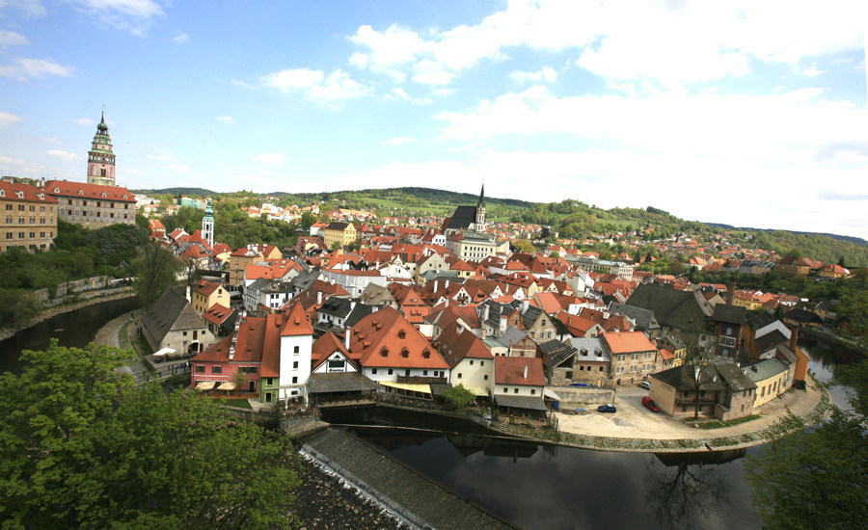
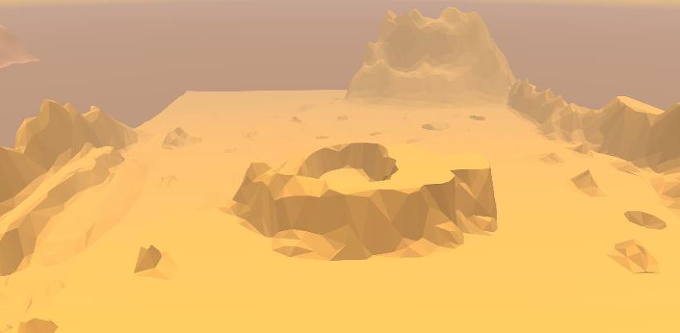
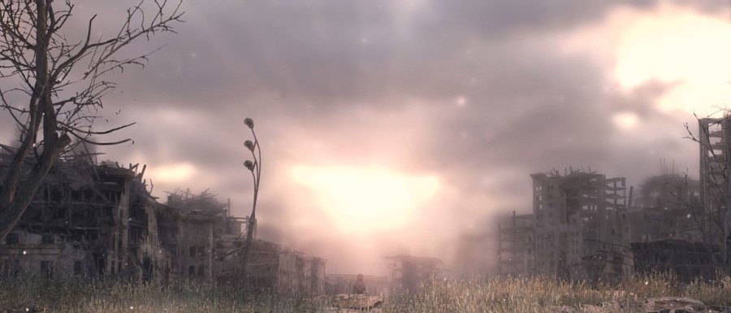
04 게임 소개 및 방법
맵 그래픽 컨셉
게임의 무대가 되는 곳
https://blog.naver.com/skk974/220573091774
1 Terrain을 이용해 지형 제작
2 3D MAX → 로우 폴리곤 변경
https://citynetc.tistory.com/225
Notes:
맵 그래픽 컨셉 -> 사진처럼 평화로웠던 마을 -> 전쟁으로 인해 황폐화 -> 로우 폴리건 형태 > 터레인을 사용 지형 제작 >
(터레인에 관한 질문 시)
터레인 원래 로우폴리건 아님
3D MAX로 옮겨와서 로우폴리건 형태로 변경해야함
맵 그래픽 컨셉은 다음과 같이 로우 폴리건 형태로 잡을 예정이고
맵 지형은 다음과 같이 Terrain을 이용하여 로우 폴리곤 지형을 제작 할 예정입니다.

Slide 10
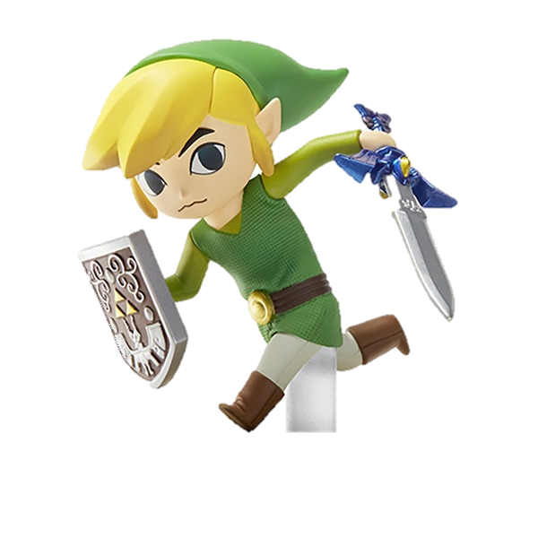
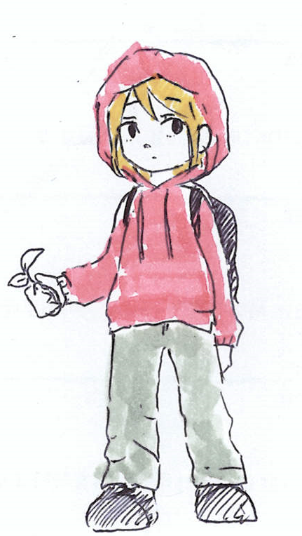


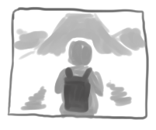
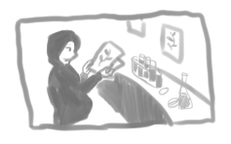
04 게임 소개 및 방법
Graphic Concept
캐릭터_주인공
플레이어가 직접 조종하는 캐릭터
그림 14
컨트롤
방사능 피폭 흔적 때문에 항상 후두를 쓰고 다닌다.
키보드 + mouse / 콘솔 패드 사용
가방: 아이템을 넣고 다닌다.
소지품(가방)
인벤토리/새총/합성 씨앗 레시피
메인 스킬
아이템 합성 / 씨앗 발사 / 줍기 (파밍)
지하에서
발견한 특수 씨앗
스토리
그림 15
그림 16,17
이름 : 시드 (여)
크기 55X35X150 CM
집 지하실에서 부모님이 연구 중이던 특수 씨앗과 합성 레시피를 발견함
“이걸 보면 다음 장소로 와줘”라는 편지를 발견
부모님을 찾아 길을 떠남
Notes:
캐릭터 주인공 >로우폴리건 그래픽 컨셉 맞게 > 3~4등신 캐릭터 > 컨트롤 // 소지품 > 메인 스킬 가 있습니다.

Slide 11
04 게임 소개 및 방법
전체 게임 흐름
메인 게임 플레이
전체 게임 흐름 요약
조건 달성 시 행동
ENDING : 부모님 만나기
피폭 수치
MAX
Game Over
피폭수치 감소
플레이어
이동
IN GAME
치료제
합성
문제 해결
합성 결과물
설치
특수 씨앗
해결
NPC 퀘스트
퍼즐
(주: 지형 장애물)
START : 집
Notes:
전체 게임 흐름 > Player 이동 시 피폭 수치가 증가 > 아이템을 합성하여 특수씨앗을 만듦 > 지형 장애물을 해결 사용 > 치료제를 얻고 > 피폭 수치를 감소 시킴
-----------------------------------
전체 게임 흐름은 다음과 같습니다. 플레이어가 이동하면서 자연스럽게 피폭 수치가 증가합니다, 피폭수치 = MAX -> GAME OVER

Slide 12



04 게임 소개 및 방법
전체 게임 흐름_문제 해결 흐름
플레이어는 맵을 탐험하면서 다음과 같은 위기 → 해결책 과정을 반복
(해결책 1 - 1) NPC – QUEST
NPC에게서 QUEST
→ 보상(길/아이템)
(위기상황 1) 지형적인 장애물
가고자 하는 곳이
지형적인 장애물로 막혀 있음
Ex. 보상 (강을 건너는 배를 줌)
최종목표
부모님 만나기
Ex. 강을 건널 수 없음 → 강을 건너고 싶음
(해결책 1 - 2) 특수씨앗 활용
특수 씨앗 합성 → 설치
Ex. 절벽은 파란 막대 씨앗을 활용해서 올라감
(위기상황 2) 피폭 수치 상승
(해결책 2) 치료제
시간이 지남에 따라
방사능에 노출되어 피폭 수치가 상승
치료제 사용 → 피폭수치 감소
피폭 수치 MAX → GAME OVER
치료제는 맵에서 파밍하거나
NPC 퀘스트를 통해 얻을 수 있음
Notes:
퍼즐 유형 크게 두가지 > 지형적인 장애물 / 피폭 수치 상승 -> 이 퍼즐은 NPC 퀘스트 > 특수 씨앗 활용 해 해결 함 > 치료제를 얻어 피폭 수치를 감소 시킬 예정
퍼즐의 유형은 크게 다음 두가지로 나뉩니다. 지형적인 장애물 / 피폭 수치 상승
위 퍼즐을 NPC 퀘스트를 사용하거나 특수 씨앗을 활용해서 해결할 수 있습니다.
피폭 수치 – 치료제를 통해 수치를 낮출 수 있습니다.

Slide 13

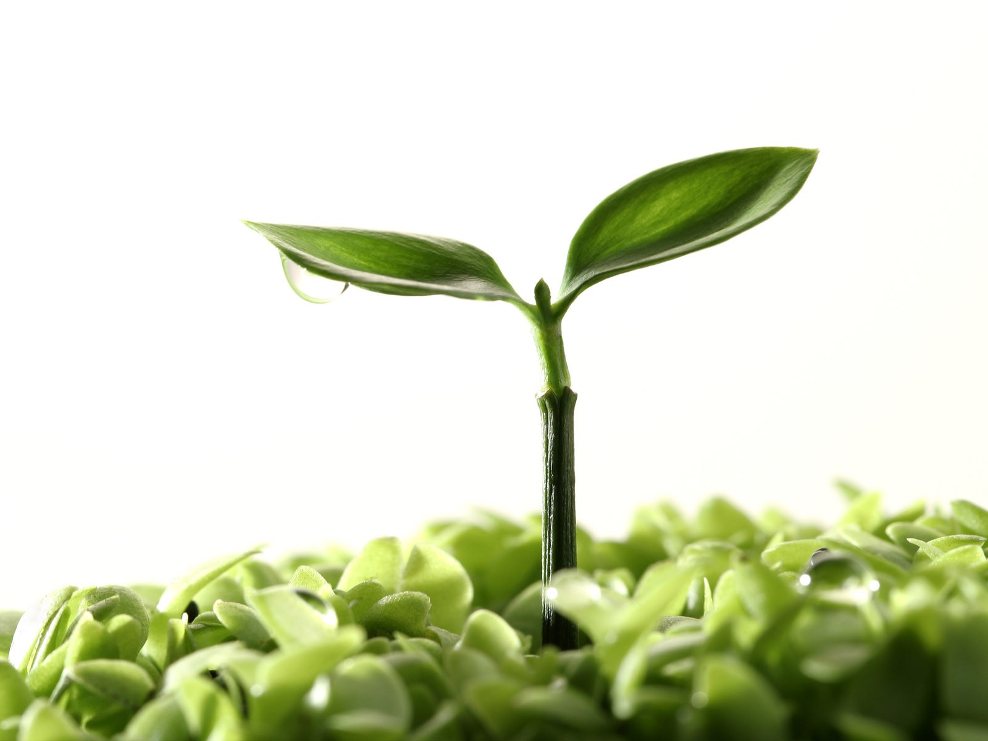



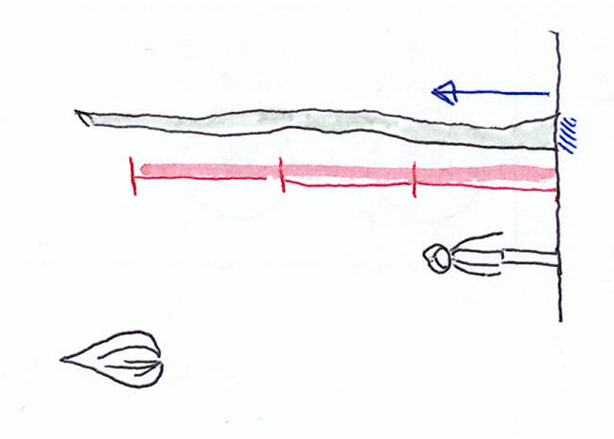

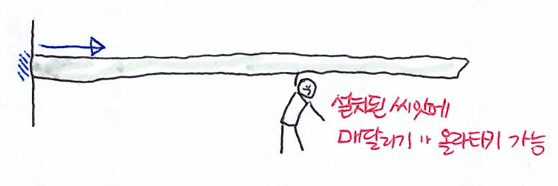

04 게임 소개 및 방법
특수 씨앗
특수 씨앗이란 무엇인가?
아이템이 캐릭터 반경 2M 내에 들어오면 줍기 키를 눌러 파밍할 수 있음
맵 설치
맵에서 재료 아이템을 파밍
합성 시스템을 이용해 특수 씨앗을 합성
특수 씨앗 아이템 합성
특수 씨앗이 자라남
그림 2
합성 시스템
발사 Skill 을 이용해서 원하는 곳에
특수 씨앗을 성장하게(설치) 할 수 있음
파란 막대 씨앗
재료 아이템
특수 씨앗을 활용해서 장애물 해결
Notes:
맵 - 재료 아이템 파밍 > 합성 시스템 > 특수 씨앗 아이템 합성 > 맵 설치 > 특수 씨앗 장애물 해결 활용
-------------
퍼즐에 사용할 수 있는 특수 씨앗은 재료 아이템 과목 2개를 사용하여 합성 시스템을 통해 특수 씨앗이라는 아이템을 제작할 수 있습니다.
특수 씨앗은 맵에 설치해서 지형적인 장애물을 해결하는데 도움이 됩니다.

Slide 14
04 게임 소개 및 방법
합성 시스템
특수 씨앗을 만들 수 있는 합성 시스템이란 무엇인가?
A
2가지 이상의 재료 아이템(A,B)을 합성
→ 새로운 아이템(C)을 만드는 스킬
C
B
재료 아이템을 사용하여
특수 씨앗, 합성 치료제, 합성 재료 등
다양한 종류의 아이템을 합성 가능
. . .
재료 아이템
새로운 아이템
Notes:
복수의 재료 아이템 > 하나의 새로운 아이템 만드는 시스템 >
키를 눌러서 합성 창을 열어 > 재료 아이템을 끌여다 놓고 합성을 할 수 있음
> 맵에서 파밍할 수 X 다양한 종류의 아이템 제작 가능
------------
이 때 합성 시스템이란 복수의 재료 아이템을 사용하여 하나의 새로운 아이템을 만드는 시스템으로
특수 씨앗, 합성 치료제, 합성 재료 등 다양한 종류의 아이템을 합성할 수 있습니다.

Slide 15
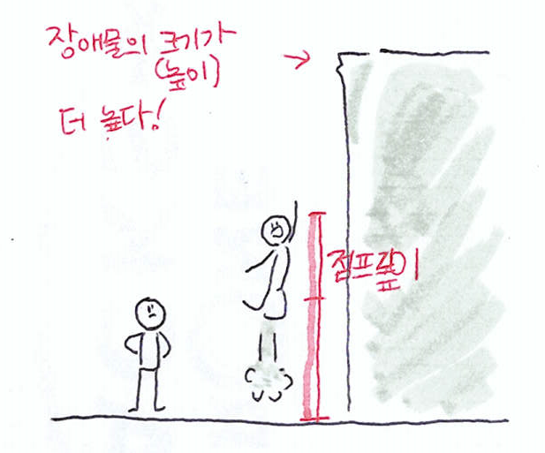
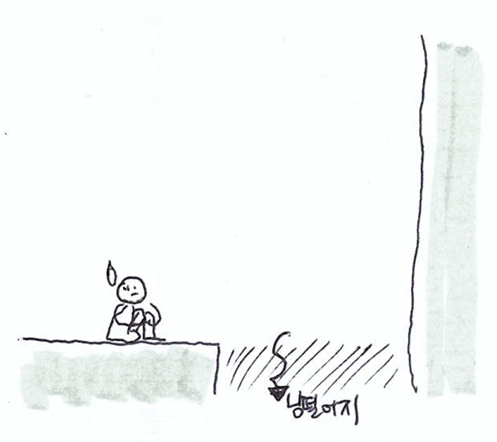
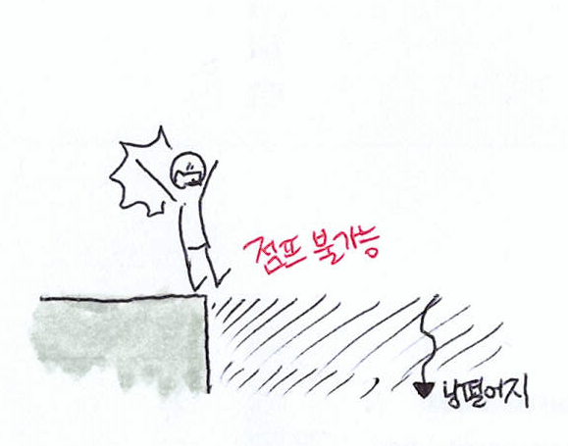
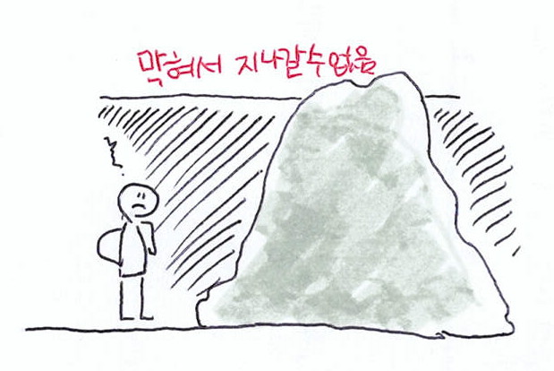
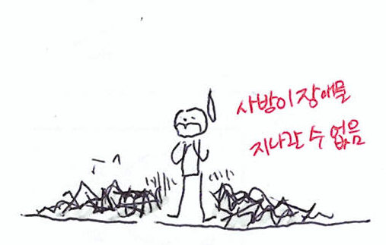
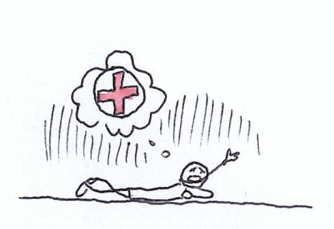
04 게임 소개 및 방법
퍼즐_지형 장애물 예시
여러가지 지형적인 장애물
점프 불가능
낭떠러지
복합
예시와 같은
여러가지 지형 장애물(퍼즐)을
특수씨앗을 활용하여
다양한 조합으로 해결 할 수 있음
낭떠러지
낭떠러지
사방 장애물
막힘
방사능 농도
그림 3,4,5,6,7,8
Notes:
퍼즐 특수 씨앗 활용 > 다양한 조합 해결할 수 있음
------------
퍼즐 지형 장애물은 퍼즐 지형 장애물의 예시는 당므과 같습니다. 점프 불가능, 낭떠러지, 복합, 사방 장애물, 막힘, 방사능 농도가 존재하고
위와 같은 퍼즐은 특수씨앗을 활용하여 다양한 조합으로 해결할 수 있습니다.

Slide 16
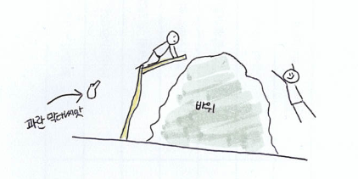
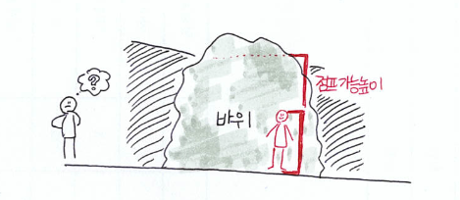
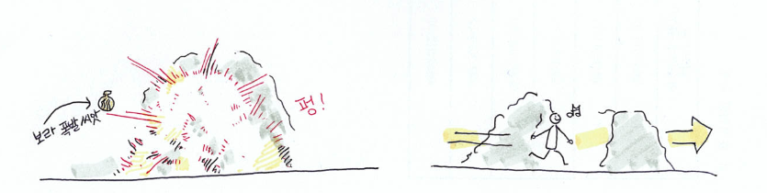
04 게임 소개 및 방법
퍼즐 예시
예시) 큰 바위 장애물을 만났을 때
씨앗을 활용해서 지형 장애물을 넘길 수 있음
1. 파란 막대 씨앗 + 노란 추가 씨앗 → 바위보다 큰 식물을 만들어서 타고 넘어 감
점프 가능 높이 보다 높은 바위가
길을 막고 있음
2. 보라 폭발 씨앗 → 바위를 폭파시켜서 길을 만듦
그림 9, 10, 11
Notes:
퍼즐 예시 > 큰 바위 장애물 >> 점프 높이 높음 > 씨앗 활용 지형 장애물 넘길 수 있음 > 파란 막대 > 그 위에 > 노란 추가 > 그림처럼 해결 가능 바위 보다 큰 식물 만들어서 타고 넘어 감 > 보라 폭발 씨앗 > 바위 폭파
--------------------
위 퍼즐중 막힘에 대한 퍼즐 풀이를 작

Slide 17
05 기술적 요소 및 중점 연구 분야
기술적 요소 (요약)
게임에서 중점적으로 쓰이는 기술은 무엇이 있는가?
씨앗 투척 궤도와 낙하 예상 지점 계산
세가지 종류의 카메라 구현
식물의 성장을 표현하기 위한 쉐이더 구현
애니메이션 블렌딩
Notes:
요약 쭉 말하기

Slide 18
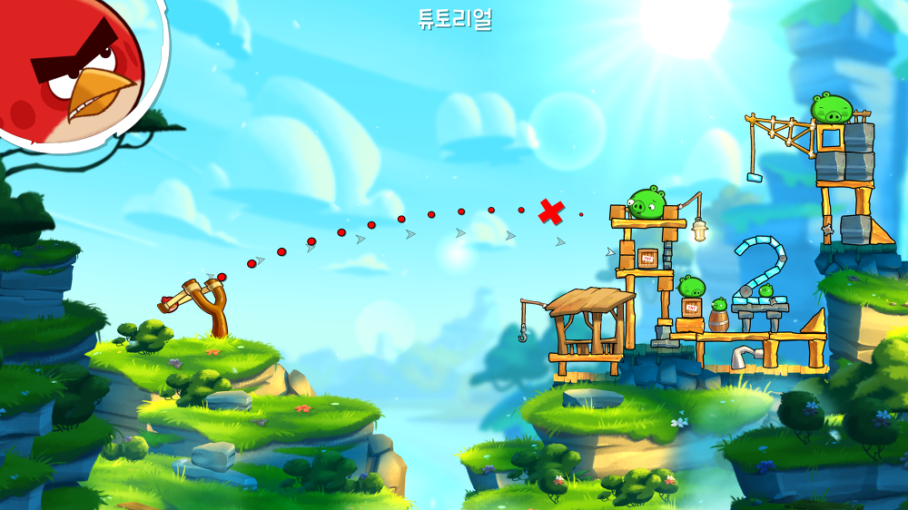
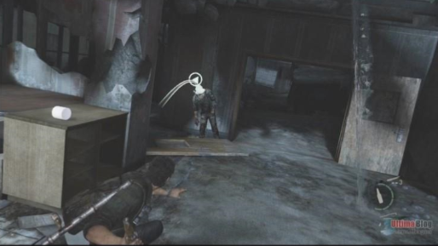
05 기술적 요소 및 중점 연구 분야
기술적 요소 (포물선)
씨앗 투척 궤도와 낙하 예상 지점 계산
씨앗을 던지는 힘과 외부 힘(바람)에 따라 달라지는 포물선 궤도 계산
지형 위에 낙하 예상 지점을 표시
그림 18
그림 19
Notes:
외부 환경이기 때문에 > 바람의 세기 /방향 > 새총 던지는 힘 > 씨앗이 날아가는 궤도가 다름 > 직접 계산 표현 하고자 함
유저가 발사할 때 > 낙하 예상 지점이 보이면 편하니 >> 오른쪽 그림처럼 Ui로 표현할 예정
-----------------------------
앵그리버드 처럼 발사하기 전에 어떻게 날아갈 지 궤도를 표현할 예정이고
우측 사진처럼 떨어질 곳에 궤도 UI를 표시할 계획입니다.
이때 마우스의 움직임에 따라서 카메라가 / 앞방향에 따르는 포물선 궤도를 표시할 예정입니다.
외부 환경이고 새총의 당기는 정도와 행동을 할 때
새총을 세게 던질 수록 씨앗을 던지는 힘이 강해지고 외부환경이라서 바람에 세기나 바람의 방향에 따라서 포물선 궤도가 달라지기 때문에 저희가 이런것들 직접 계산하고 표현하기 위해서 포물선 궤도를 계산하고 표현할 예정입니다.
씨앗 투척 궤도, 낙하 예상 지점 계산, 포물선 궤도 계산, 지형 위에 낙하 예상 지점을 표시합니다. (위에있는거 읽기)

Slide 19
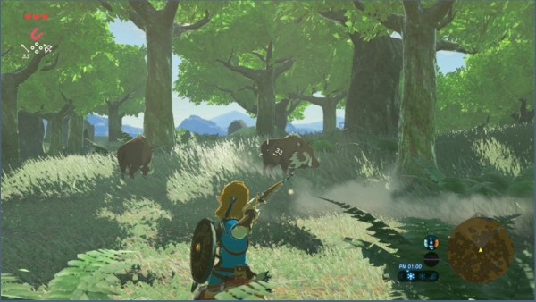
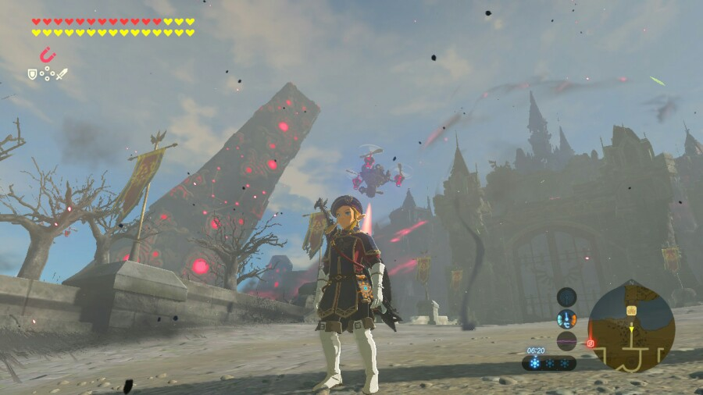
05 기술적 요소 및 중점 연구 분야
기술적 요소 (카메라)
3가지 종류의 카메라 구현
3인칭 자유시점 = 캐릭터를 따라다니는 기본카메라. 마우스 움직임에 따라 보는 방향이 달라짐
발사 보조 카메라 = 발사 할 때 낙하 예상 지점 방향을 바라보는 카메라로 변환
시네마틱 뷰 = 시네마틱 지역에 도착하면 시네마틱 뷰 카메라로 변환
그림 20
그림 21
Notes:
3인칭 > 시네마틱 > 발사 보조 카메라 -> 좌클릭 시 발사 모드가 되는데 그 발사 모드 일 때 낙하 예상 지점 방향으로 줌 인을 해주는 카메라 입니다.
----------
3인칭 자유시점 캐릭터 이동 과 마우스의 움직임에 따라 변화되는 카메라를 의미 하고
발사 보조 카메라 -> 좌클릭 시 발사 모드가 되는데 그 발사 모드 일 때 낙하 예상 지점 방향으로 줌 인을 해주는 카메라 입니다.
시네마틱 뷰도 넣을 겁니다.

Slide 20
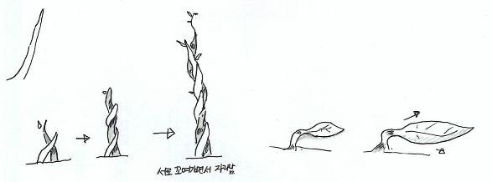
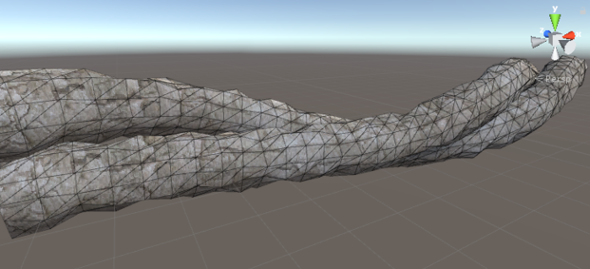
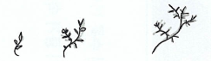
05 기술적 요소 및 중점 연구 분야
기술적 요소 (쉐이더)
식물의 성장을 표현하기 위한 쉐이더 구현
식물 종류에 따라 다른 모습으로 성장 -> 쉐이더 7개 이상
Vertex Modifier를 이용한 모델의 변형
https://plasticbag0.blog.me/221334669477
Notes:
식물 성장 > 왜 표현하는지 > 게임 주 컨텐츠 – 식물 성장
사실감 게임 세상 > 식물 종류에 따라 다르고 > 주변환경에 따라 성장이 달라지는 식물의 성장 자세히 표현해야 할 필요성
나무 덩굴의 성장 표현 쉐이더 있음 > 따라서 구현 > 우리 식물이 자라는 모습과 조금 다름 > 식물마다 다르게 성장하는 모습 구현 > 우리 식물 성장에 맞는 쉐이더 제작 목표
식물의 성장을 왜 표현해는 지 ->
가장 중요한 ㄱ부분이 씨앗을 던져서 씨앗이 성장하는 모습을 보여주는게 주 컨텐츠 입니다.
더 사실감 있는 게임 세상을 구현하기 위해서는 식물 종류에 따라 다르고 주변환경에 따라 성장이 달라지는 식물의 성장을 자세히 표현해야 할 필요성이 있어
현재 나와있는 쉐이더로는 없기 떄문에 식물 쉐이더를 만들기로 했습니다.

Slide 21
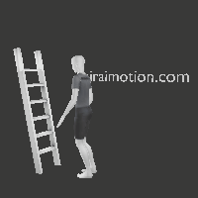
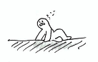
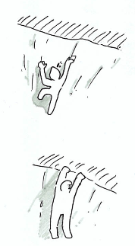
05 기술적 요소 및 중점 연구 분야
기술적 요소 (애니메이션)
애니메이션 블렌딩
Idle -> 걷기 -> 달리기, 점프, 오르기, 죽기(Game Over), 획득, 상자열기, 발사, 먹기
캐릭터의 상황에 따라 애니메이션을 섞어 자연스러운 움직임을 표현
속도에 따라 (하체)
체력에 따라 (상체)
새총을 당기는 힘에 따라 (팔 각도)
지형을 오르기
(지형의 높이가 캐릭터가 점프해서 손을 뻗었을 때 닿을 수 있는 높이라면 오르기 애니메이션 동작)
Notes:
주인공 캐릭터 > 지형 넘나들면서 플레이 진행 > 각 상황에 맞는 애니메이션 표현
각 상황의 예는 다음과 같다. (속도 / 체력 / 새총 당기는 힘 / 지형 오르기)
연결되는 과정 > 예시) 걷다가 뛰는 그 사이 -> 애니메이션과 애니메이션 사이 -> 애니메이터 이 동작들 세분화 시켜서 표현해주는 방법도 있겠지만 > 몇가지의 애니메이션을 블렌딩 해서 다양한 상황에 맞는 애니메이션 표현
다 만들수 없어서 (효율적으로 개발하기 위해서)
이렇게 많은 애니메이션 필요 > 이런 애니메이션 상황에 따라 변화 시켜야 함
중간 단계의 애니메이션을 표현해주기 위해 >
---------------------------
저희는 주인공 캐릭터가 1명이고 주인공 캐릭터가 지형을 넘나 드면서 플레이를 진행하기 때문에 각 상황에 맞는 애니메이션을 표햔해주어야 한다고 생각했습니ㅏㄷ.
여기서 각 상황이란 다음과 같이 구분이 됩니다.
속도에 따라서 다리 걷는 속도가 달라지고 체력에 따라서도 달라지고
새총을 당기는 힘에 따라 달라집니다. 그래서 인체를 세분화 시켜서 달라지게 표현할 예정입니다.

Slide 22
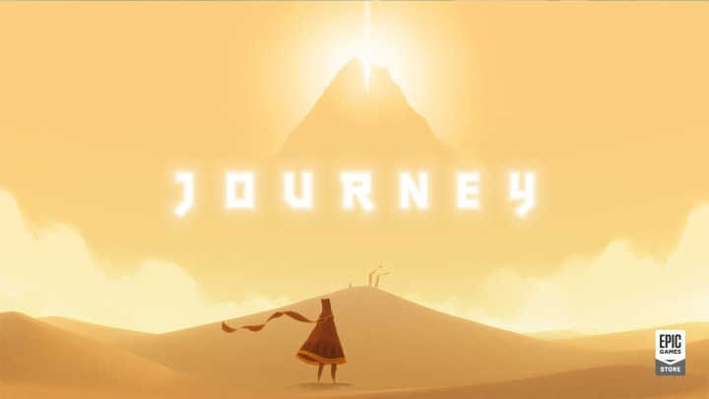


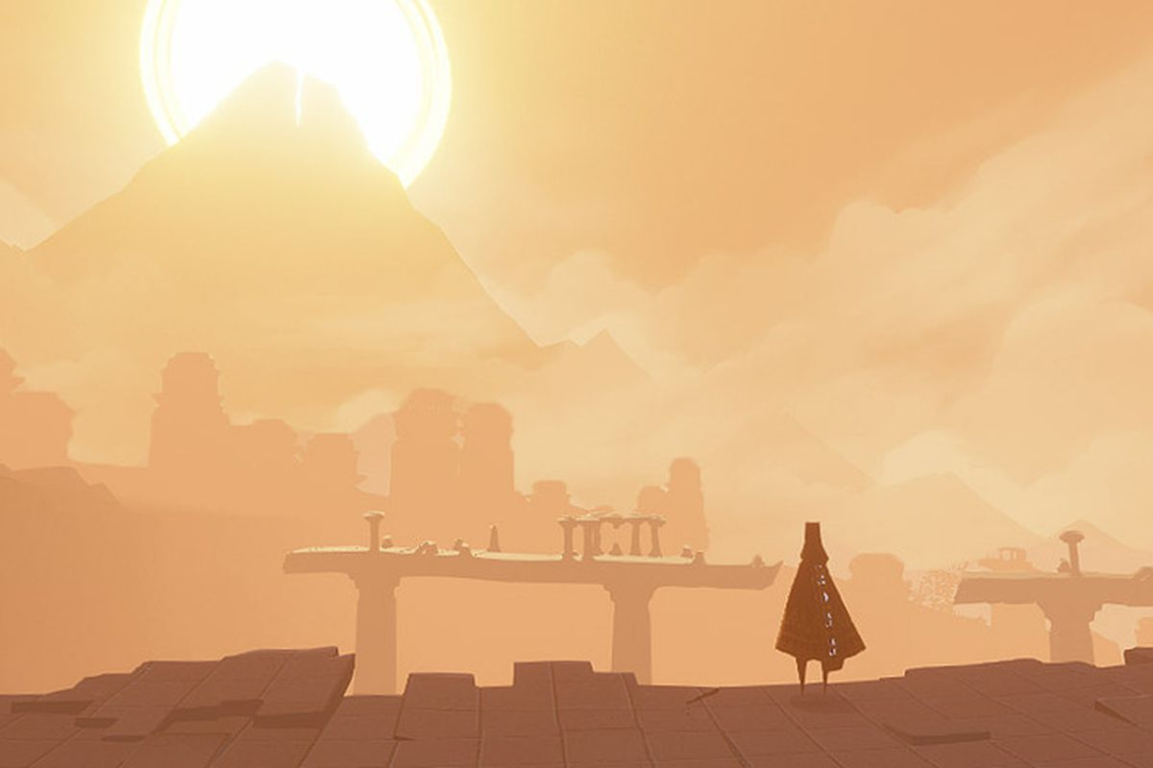
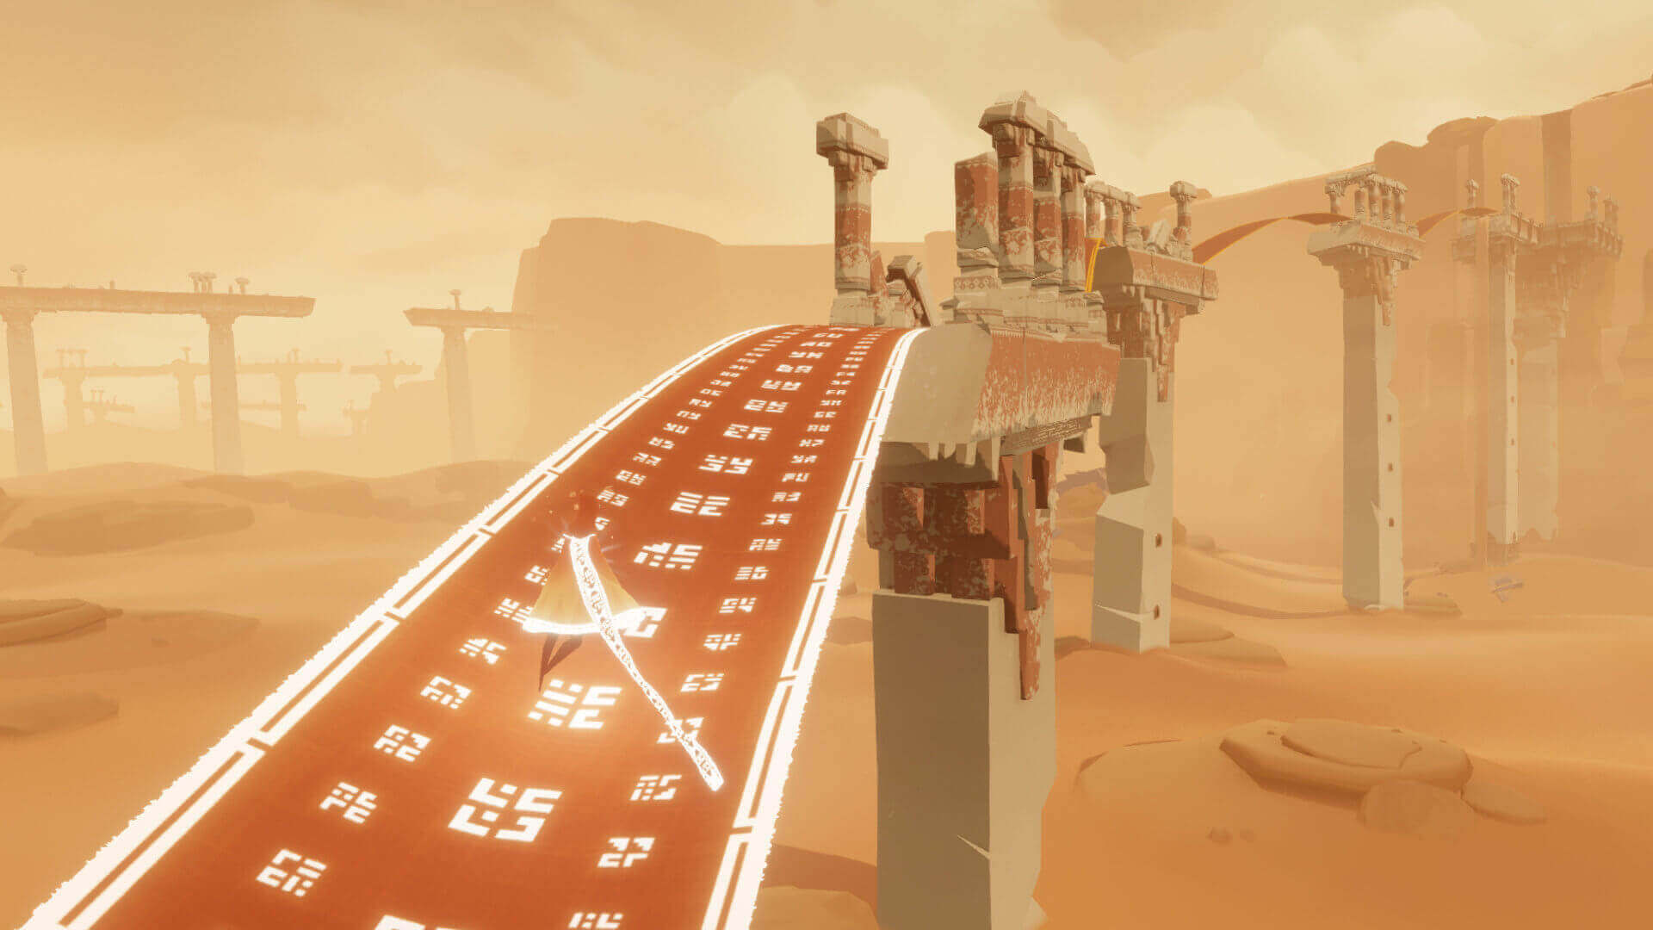
06 타 게임과의 차별성
유사 게임 비교 분석( + 차별성과 경쟁성)
유사 게임과 Seed의 차별성 및 경쟁성은 무엇인가?
외투를 걸친 캐릭터를 조종해 사막을 건너 멀리 떨어진 산까지 가는 게임
JOURNEY
유사게임과 비교한 Seed
차별성
맵의 지형을 직접적으로 활용해서 플레이가 가능
경쟁성
스킬이 아닌 씨앗이라는 매개체 아이템을 활용해서
게임 플레이에 대한 확장성이 좋음
그림 22,23,24
Notes:
져니와 비교하였을 때 저희 게임이 가지는 차별성과 경쟁성은 다음과 같습니다.
차별성은 맵의 지형을 직접적으로 활용해서 플레이가 가능하다는 점 / 경쟁성 스킬 아닌 씨앗 매개체 아이템 활용 . 게임 플레이에 대한 확장성이 좋음

Slide 23
07 역할분담 및 일정
INDEX | 김지영 | 김지영 + 구건모 | 김지영 +구건모 + 이예지
 | 구건모 | 김지영 + 이예지
 | 이예지 | 구건모 + 이예지
역할 분담 및 개발 일정
구분 | 항목 | ~12 | 1 | 2 | 3 | 4 | 5 | 6 | 7 | 8
그래픽 | 캐릭터 모델링 + 애니메이션
 | 기타(식물, 건물) 모델링
 | 스프라이트 제작
 | UI 및 이펙트
 | 지형 제작 및 수정
프로그래밍 | 메인 카메라
 | 기타 카메라 (발사 보조 카메라 + 시네마틱 뷰)
 | 낙하지점 계산 및 표현
 | UI 및 이펙트 적용
 | 식물 성장 쉐이더
 | 애니메이션
 | 다이얼로그(퀘스트와 인벤토리)
 | 캐릭터 컨트롤
 | 저장
 | 데이터 관리 (인벤토리 아이템/합성 조합 등 게임에 사용되는 전반적인 데이터)
QA | 버그 테스트
Notes:
저희 개발 일정 이정도
중간발표까지 > 이정도까지 완료될 것 같습니다. 이상입니다 .

Slide 24
08 참고문헌
참고 문헌 및 그림 출처
 | 제목 | 유니티 포스트 프로세싱 (후처리) 이펙트 만들기 |  | 제목 | 쉐이더 - 자라나는 나무 만들기
 | 링크 | https://blog.naver.com/mnpshino/221468814028 |  | 링크 | https://plasticbag0.blog.me/221334669477
 | 제목 | 유니티 최적화 |  | 제목 | 포스트 프로세싱 – 툰셰이딩
 | 링크 | https://www.slideshare.net/agebreak/141206-42456391 https://blog.naver.com/kijw24/221700587343 https://blog.naver.com/hoyo1744/221473282348 https://mentum.tistory.com/53 https://codinglove.tistory.com/55 https://www.slideshare.net/ozlael/ss-67878933 |  | 링크 | https://images.app.goo.gl/C9LqeM539LPkRyJf9
 | 번호 | 3,4,5,6,7,8,9,10,11,12,13,14,15,16,17 | 번호 | 1 – 포스트 아포칼립스 이미지
 | 출처 | 자체제작 | 출처 | https://www.google.com/url?sa=i&source=images&cd=&ved=2ahUKEwjgmsrc1a_mAhUiGKYKHURcBe8QjRx6BAgBEAQ&url=http%3A%2F%2Fwww.gameple.co.kr%2F82067&psig=AOvVaw2k-frYrZd0KPLxMVxdqtWG&ust=1576224965156699
 | 번호 | 18 – 앵그리 버드 이미지 | 번호 | 2 – 새싹 이미지
 | 출처 | https://bedreams.tistory.com/45 | 출처 | LiveInternet
 | 번호 | 19 – 더 라스트 오브 어스 [던지기] | 번호 | 2 – 길티기어 Xrd
 | 출처 | https://images.app.goo.gl/B3HtpKfb5vi6d3kdA | 출처 | https://blog.naver.com/mnpshino/221541025516
 | 번호 | 22, 23, 24 – 져니
 | 출처 | https://www.google.com/url?sa=i&source=images&cd=&cad=rja&uact=8&ved=2ahUKEwjzu9bB0a_mAhVEHKYKHTaXACYQjRx6BAgBEAQ&url=https%3A%2F%2Fwww.epicgames.com%2Fstore%2Fko%2Fproduct%2Fjourney%2Fhome&psig=AOvVaw1Slz6FTpBcd2pvZVxvwhuR&ust=1576223821160550
 | 번호 | 20, 21 – 젤다의 전설 카메라 무빙
 | 출처 | https://m.post.naver.com/viewer/postView.nhn?volumeNo=26452857&memberNo=22517376&vType=VERTICAL https://blog.naver.com/kimeun23/221217565952

Slide 25
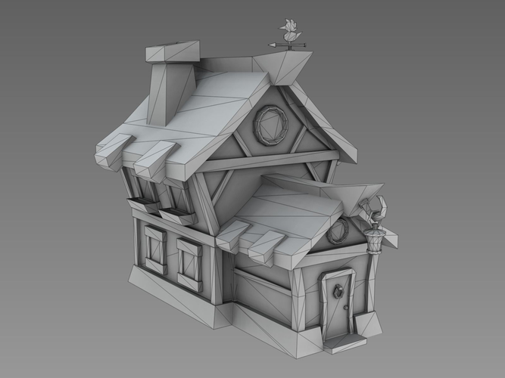
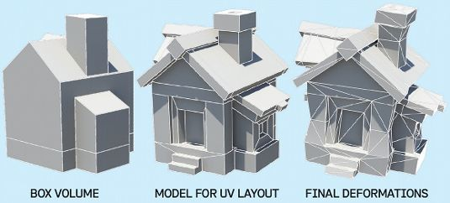
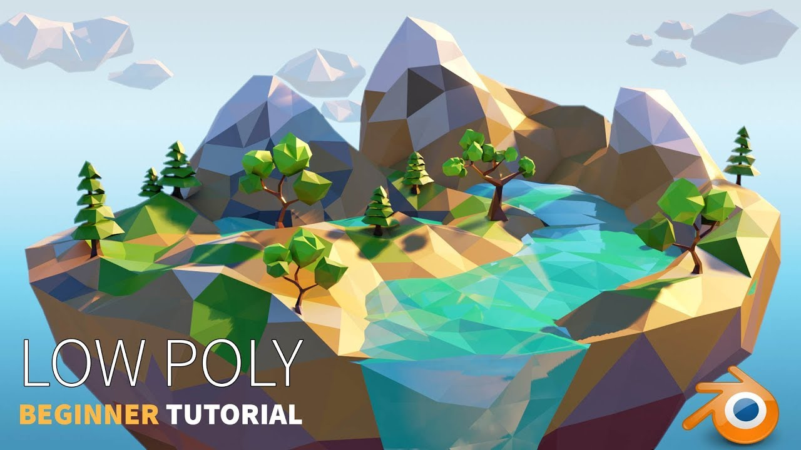
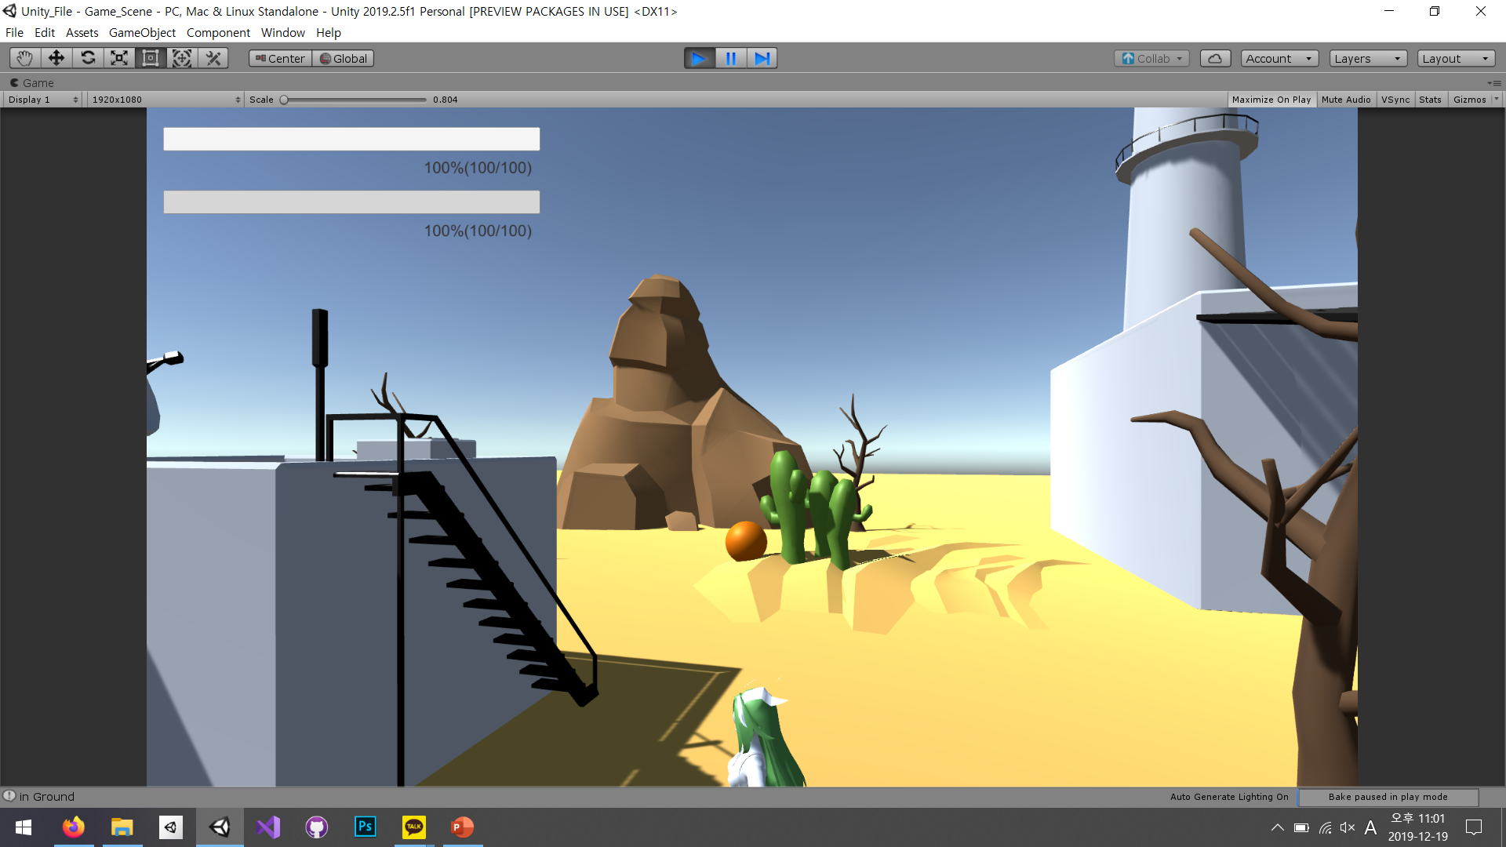
그래픽 컨셉
그래픽 컨셉
게임의 그래픽 컨셉

Slide 26



전체 게임 흐름
전체 게임 흐름_문제 해결 흐름
플레이어는 맵을 탐험하면서 다음과 같은 위기 → 해결책 과정을 반복
(위기상황 1) 지형적인 장애물
(해결책 1 - 1) NPC – QUEST
(해결책 1 - 2) 특수씨앗
가고자 하는 곳이
지형적인 장애물로 막혀 있음
NPC에게서 QUEST를 받아
수행하면 보상(길/아이템)을 줌
특수 씨앗을 활용해서 길을 개척해 나감
Ex. 강을 건널 수 없음 → 강을 건너고 싶음
Ex. 보상 (강을 건너는 배를 줌)
Ex. 절벽은 파란 막대 씨앗을 활용해서 올라감
River
최종목표
부모님 만나기
(해결책 2) 치료제
(위기상황 2) 피폭 수치 상승
치료제 사용 → 피폭수치 감소
방사능 피폭 농도 → 피폭 수치가 상승
치료제는 맵에서 파밍하거나
NPC 퀘스트를 통해 얻을 수 있음
피폭 수치 MAX → GAME OVER

Slide 27
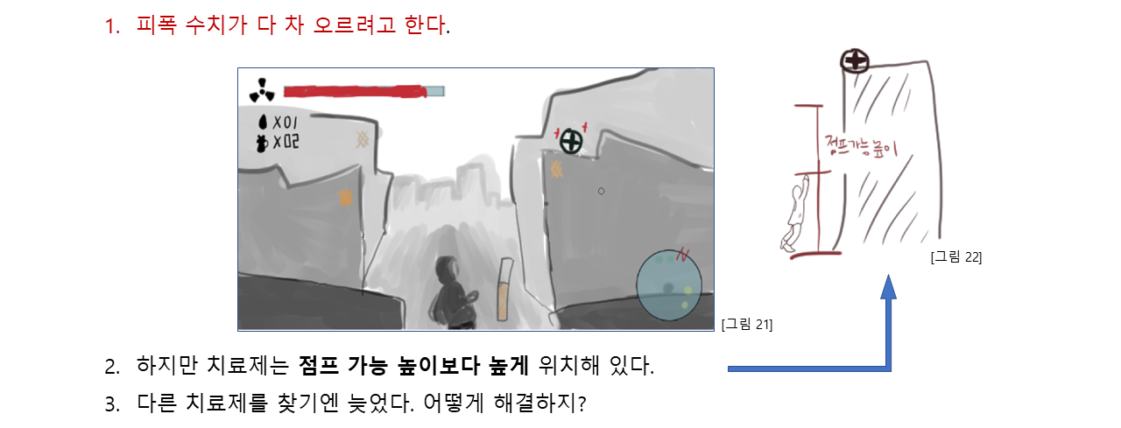
문제 상황 예시
(예시)문제 상황

Slide 28
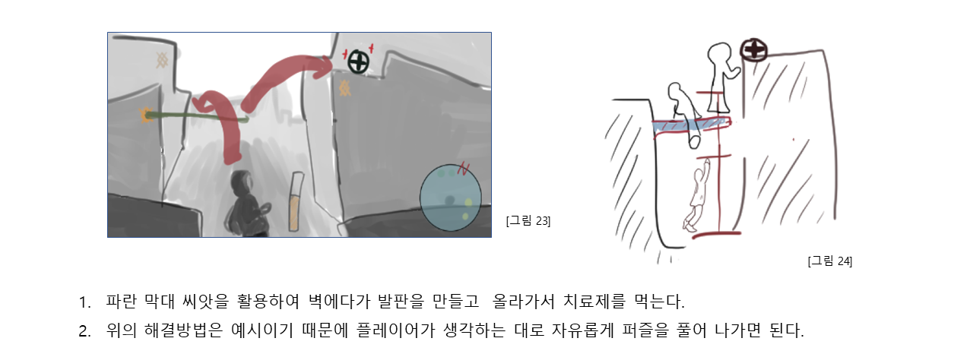
문제 상황 예시
(예시)문제 상황_해결방법

Slide 29
게임 스토리
배경 스토리
플레이 시점 이전 스토리
과거
현재
핵 전쟁 전 세계 상황
세계 인구가 급증함
지구 자원 고갈
강대국 간의
자원 쟁탈 심화
핵 전쟁 중 세계 상황
러시아,
북극의 자원 독점을 주장
러시아&중국 vs
미국&북극 등
주변 국가들의 대립
핵 전쟁 발발
핵 무기공장 폭파를
기점으로 종전
핵 전쟁 후 세계 상황
방사능으로 오염된 대지
풀 한포기도 자라지 못함
식량 문제에 직면
방사능에도 강한
GMO 식물 개발에 총력
시드(주인공)의 부모님도 연구에 끌려가
집을 비우게 됨

Slide 30
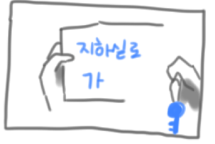
게임 스토리
시작 스토리
플레이 스토리
지하실 키
부모님이 떠나 계시는 동한 혼자 지내는 시드
평소처럼 서재에 책을 읽으러 간다.
서재에서 책을 읽는 중 못 보던 책을 발견하고 그 안에서 지하실 키를 발견한다.
합성 씨앗 레시피
지하실 안에서 특수 씨앗을 합성하는 방법이 담긴
특수 씨앗 합성 레시피 과 여러 자료 등을 발견하고
부모님이 남기신 것으로 추정되는 메시지를 찾게 된다.
합성 씨앗 레시피
“이걸 보면 우리가 있는 곳으로…다음 장소로 와줘” 라는 메시지를 발견하고
연구 자료와 특수 씨앗을 챙겨서 부모님이 계시는 곳으로 추정되는 장소로 나아간다.

Slide 31
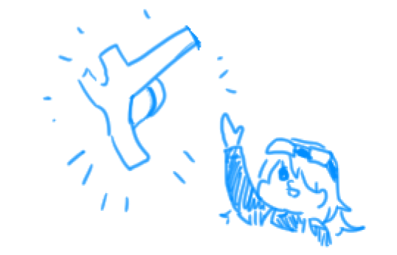
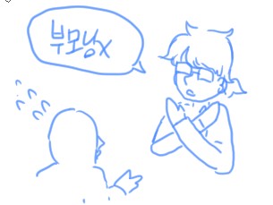
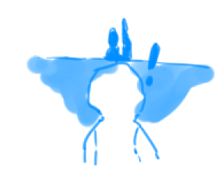
게임 스토리
메인 스토리 퀘스트
플레이 도중 메인 스토리 퀘스트 개요 설명
시작
끝
메인 스토리 개요
지하실
공학자의 마을
폐쇄된 연구실
산 위
특수 씨앗 /
쪽지 발견
한나와 만남
필립과 만남
씨앗 능력치
업그레이드
부모님과 만남
메인 스토리 퀘스트 개수
5
6
7
5

Slide 32
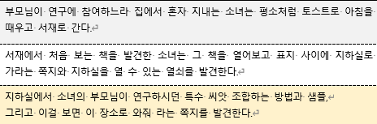
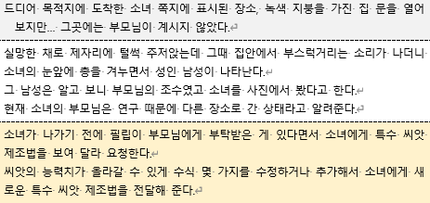
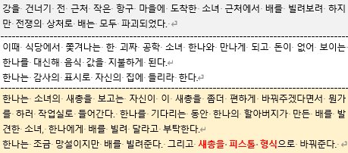
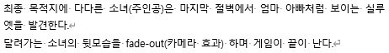
게임 스토리 퀘스트
메인 스토리 퀘스트 시놉시스
게임의 메인 스토리 퀘스트
지하실
폐쇄된 연구실
공학자의 마을
산 위

Slide 33

게임 스토리
시드의 부모님
시드가 만나려고 하는 시드의 부모님
부모님
시드의 부모님 | 외형적 특징 | 시드와 같은 갈색 머리 색 키 160cm의 한인이신 어머니 옅은 갈색 헤어와 살구색 피부를 가지신 아버지
 | 스토리 | 전쟁 전부터 식물 공학자로 일하셨으며 시드를 낳기 전에 식물 연구를 위해 시작의 마을로 이사 오게 됨 현재는 정부의 요청에 따라 방사능에서도 잘 자라는 식물 개발을 위한 프로젝트에 끌려가게 되어 지하실에 그동안 해왔던 연구 자료를 숨겨두고 사라지심
 | 퀘스트 후 | 부모님을 찾고 나면 게임 엔딩을 볼 수 있다.

Slide 34


게임 스토리
메인 NPC (한나, 필립)
메인 스토리 퀘스트를 주는 NPC
공학자 한나 | 외형적 특징 | 방사능 폭발이 일어날 때 호기심으로 맨 눈으로 바라보다가 섬광에 한쪽 시력을 잃고 만다. 맬빵바지를 입고있다.
 | 스토리 | 전쟁 전까지 외조부가 길러준 어린 소녀이다. 고물상을 하시던 할아버지 밑에서 기계에 대한 꿈을 키웠다. 외조부가 돌아가신 현재 돈이 전부 떨어져 궁핍한 생활을 하고 있다.
 | 퀘스트 후 | 소녀의 새총을 업그레이드 시켜준다. 방사능에 오염된 강을 건널 수 있게 해준다.
식물학자 필립 | 외형적 특징 | 며칠 씻지를 못해서 떡진 머리를 뒤로 묶었다. 방사능 폭발로 인해 양팔을 잃었고 특수 제작 로봇 팔 을 착용 중 이다. 매일 피곤에 찌들어 사는듯 다크 서클이 있다. 가까이 가면 풀 냄새가 난다.
 | 스토리 | 쪽지에 적혀 있던 장소에 부모님 대신 있었던 젊은 식물학자 필립 한 때 주인공의 부모님의 프로젝트에 함께 참여했던 적이 있으며 지금은 개인 사정이 생겨 연구소 밖을 나와 식물을 연구하고 있다.
 | 퀘스트 후 | 소녀가 가지고 있는 특수씨앗 제조법을 업그레이드 시켜준다.
Notes:
한나
루크

Slide 35

맵
전체 맵 개요
전체 맵 사진
전체 맵에서 각 장소가 차지하는 크기
울창한 숲
강
마을
핵 무기 공장
연구소
마을

Slide 36



맵
전체 맵 개요
전체 맵 지형의 생김새

Slide 37

주요 맵
공학자의 마을
메인 스토리 퀘스트를 받을 수 있는 마을
무기 제조에 관련된 공학자들이 모여 살던 곳으로 철이 많고 주변에 광맥이 흐름
과거 고층 건물이 높이 올라올 정도로 화려함을 자랑했던 마을이지만
현재는 폭격으로 인해 주변이 전부 무너져 버렸다.
지금은 폭격으로 인해 무너진 건물 속에서 철을 캐서 파는 고물상들 만이 대부분이다.

Slide 38


주요 맵
폐쇄된 연구소
메인 스토리 퀘스트를 받을 수 있는 마을
무기 공장에 관한 화학 실험을 위해 지어진 연구센터 지만
후에는 개조되어 식량 자원 관련된 식물을 성장시키는 것으로 개조되어 사용 중 이었다가
핵 전쟁 이후 폐쇄 조치 되었다.
핵에서도 견딜 수 있는 식물 연구 센터가 지하에 존재한다.

Slide 39


주요 맵
폭파된 핵 무기 공장
메인 스토리 퀘스트를 받을 수 있는 마을
과거 전쟁 시에 대비하여 공학자들을 소집하여 설립한 핵 무기 공장이다.
전쟁 당시에 폭격을 받아 대부분이 무너져 내리고
핵 무기 개발을 위해 모아두었던 핵 연료가 녹아내려 방사능에 오염된 상태이다.
Notes:
https://www.google.com/url?sa=i&source=images&cd=&cad=rja&uact=8&ved=2ahUKEwju0KOFkdXmAhXWaN4KHcAvCFkQjRx6BAgBEAQ&url=http%3A%2F%2Fhyernugi.egloos.com%2F2058267&psig=AOvVaw01DZSWnWCSqtaRye9-6Ijf&ust=1577512137519799

Slide 40
특수 씨앗
특수 씨앗_스토리
특수 씨앗의 개발 배경 및 스토리
핵 폭파 후 피폭된 세계에서 식물이 잘 자라지 않게 되고 (자라기는 하지만 인류가 소비하기에는 부족한 양이다.)
2
4
1
식물학자인 시드의 부모님은
이후 Seed를 개발하시던 부모님은 국가 기관에서 협조 요청을 받아 집을 나가시게 되고 Seed 프로젝트에 대한 연구 정보를 지하실에 남겨두고 가게 된다.
핵이 피폭된 세계에서도 잘 자랄 수 있는 식용 GMO 식물 → “Seed 프로젝트”를 진행 함
3
아쉽게도 식물을 식용화 하는 단계까지는 이루지 못함
놀라운 성장 속도와 성장 크기는 개발했지만

Slide 41



특수 씨앗
특수 씨앗_특징
특수 씨앗의 특징
특수 씨앗은 기존 씨앗에 비해 다음과 같은 대표적인 3개의 차별성을 가지고 있음
최대 3초 이내
모든 성장 완료
피폭된 세계에서도
일정 시간동안 죽지않고 생존함
식용으로 섭취할 수
없음

Slide 42

특수 씨앗
특수 씨앗_종류
특수 씨앗의 종류
이름 | 설치형 | 확장형 | 보조형
설명 | 특정 조건에 따라 지형에 직접적으로 설치가 가능한 타입 | 지형에 직접적으로 설치는 불가능 하지만 설치형 씨앗의 능력을 증폭해주는 역할 | 지형에 직접적으로 설치 X 즉시 효과를 발휘하는 씨앗 (형태에 따라 방어형/폭발형으로 나뉨)
설치 범위 (마을 설치 제외) | 벽, 바닥, 기타 오브젝트(바위, 상자 등) | 설치형 씨앗 | 제한 X
예시 | 파란 막대 씨앗 | 초록 확대 씨앗 | 보라 폭발 씨앗

Slide 43
특수 씨앗
특수 씨앗_종류
특수 씨앗의 대표적인 예시
이름 | 타입 | 특징
붉은 발판 씨앗 | 설치형 | 바닥에 설치 시 캐릭터 가로 넓이 3배 넓이의 발판이 생성
파란 막대 씨앗 |  | 캐릭터 세로 2배 길이만큼 파란 막대 씨앗이 자라남
덩굴 씨앗 |  | 덩굴 씨앗이 자라나서 씨앗을 덮어버림
노란 추가 씨앗 | 확장형 | 동충하초를 개량한 씨앗 설치된 다른 씨앗 위에 심어지면 기생 식물이 자라남
초록 확대 씨앗 |  | 씨앗들의 크기를 캐릭터의 2배 너비 만큼 늘려주는 씨앗
하얀 우산 씨앗 | 보조형 (방어형) | 방사능 수치가 증가하는 것을 일시적으로 막아주는 씨앗
보라 폭발 씨앗 | 보조형 (폭발형) | 설치한 후 외부 충격이 가해지면 스스로 폭발하는 씨앗 던진 중심 → 2X캐릭터 너비 만큼 폭발
황금 방전 씨앗 |  | 주변에 물을 매개로 하여 대량의 전류를 흘러 보내는 씨앗 캐릭터 앞으로 캐릭터 너비X3 만큼 전류 방류

Slide 44


02 게임 소개 및 방법
인 게임 UI
깎아내린 절벽
N

